Slide 1
自主學習支援人力0.1C

Slide 2
大綱
一、台灣公校教育的三大危機
二、公校模式與自主學習典範的簡單比較
三、公校模式需解決的問題
四、自主學習支援人力 0.1C

Slide 3
一、台灣公校教育三大危機
生成式 AI 使傳統公校教育發生「價值沈沒」
1.大幅降低普通人使用 AI 門檻
Message

Slide 4
一、台灣公校教育三大危機
生成式 AI 使傳統公校教育發生「價值沈沒」
1.大幅降低普通人使用 AI 門檻
2.大幅縮短從提問到初步解答的時間

Slide 5
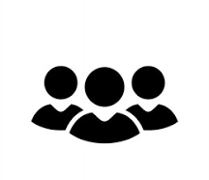
一、台灣公校教育三大危機
生成式 AI 使傳統公校教育發生「價值沈沒」
1.大幅降低普通人使用 AI 門檻
2.大幅縮短從提問到初步解答的時間
3.衍生更多「糾錯」和「決策」的需求
增加學生實作、邏輯思考、合作、群學技能的鍛煉！
+ << +

Slide 6
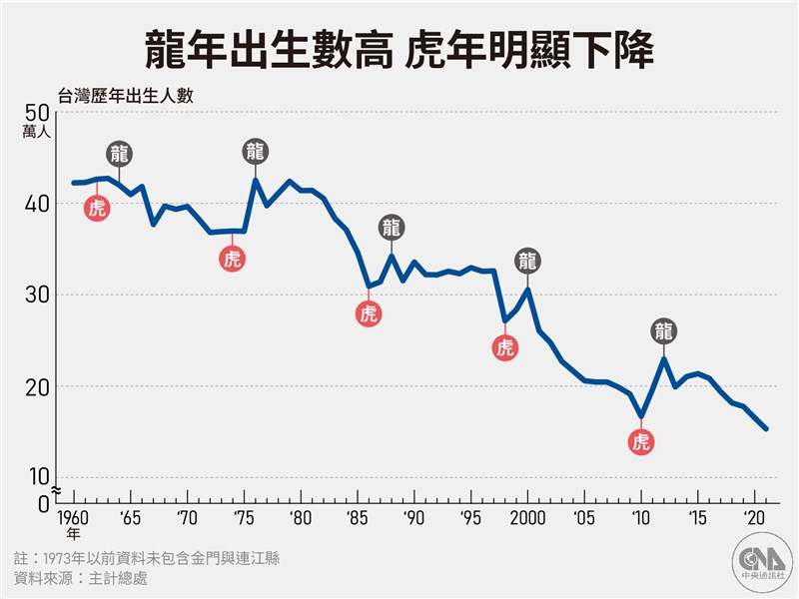
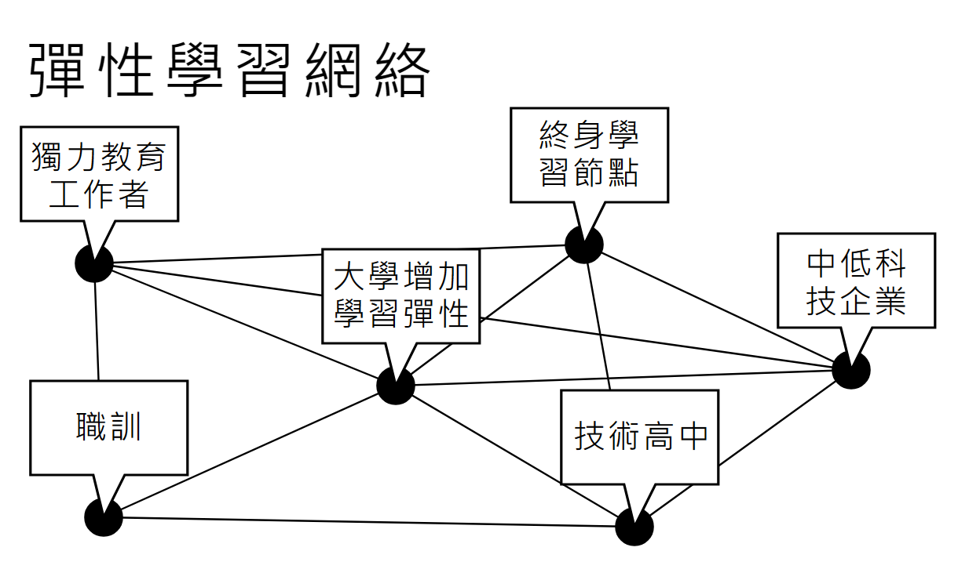
一、台灣公校教育三大危機
新生兒縮減潮

Slide 7
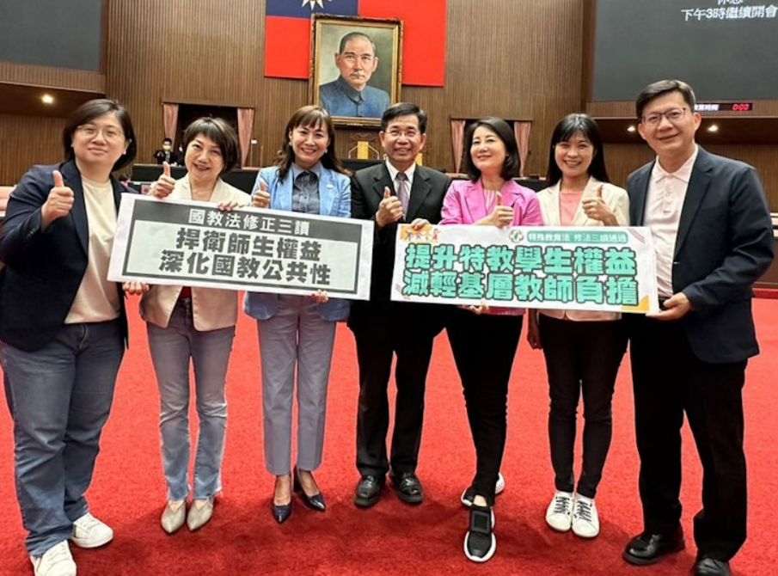
一、台灣公校教育三大危機
體制外教育對「自辦義務教育」的正當性爭奪

Slide 8
二、簡單比較
 | 自主學習典範 | 公校學習典範
概念 | 「資深學習者」 陪伴「資淺學習者」 | 有知識和技能的「老師」 傳授給還不會的「學生」
陪伴 嚮導
資深
資淺
老師
傳授
互相討論

Slide 9
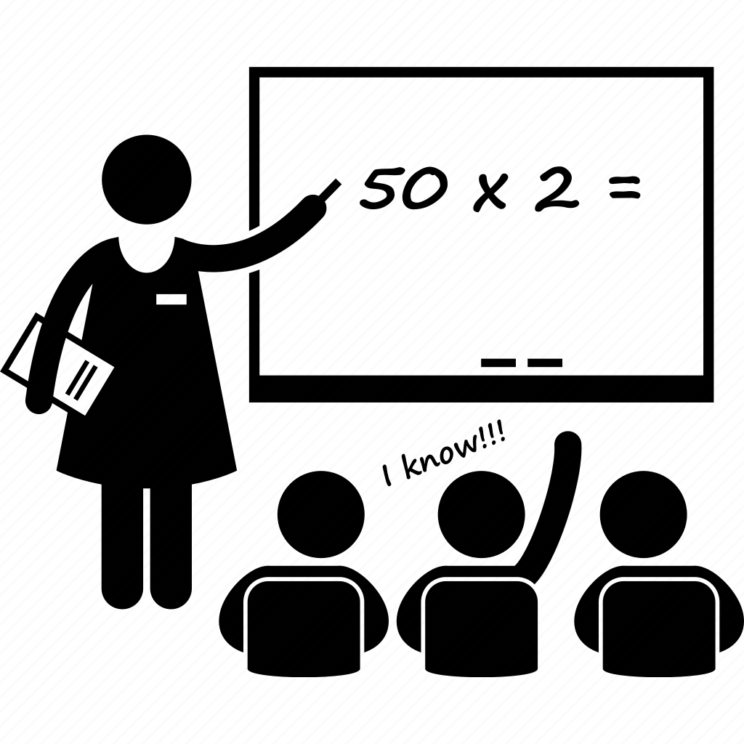
二、簡單比較
 | 自主學習典範 | 公校學習典範
學習 主動性 | 讓學生自己有能力 調動資源來解決問題 | 格式化學生，由老師布署一切 讓學生認真「聽課」
Shut up!!

Slide 10
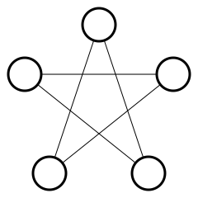
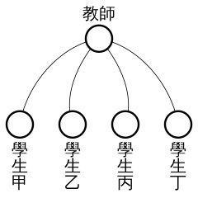
二、簡單比較
 | 自主學習典範 | 公校學習典範
作法 | 學生往前 | 教師往後
人際關係 | 群學的個體可以平行分工 | 不同學生要做出近似的動作 受老師統一指導與比較

Slide 11
二、簡單比較
 | 自主學習典範 | 公校學習典範
知識媒介 | 電波媒體/網路/ AI | 機構(學校)中的老師
知識折舊 | 知識、技能折舊極快， 得用群學、共享來抵銷 | 系統內知識技能折舊慢， 靠傳統師培和老師

Slide 12
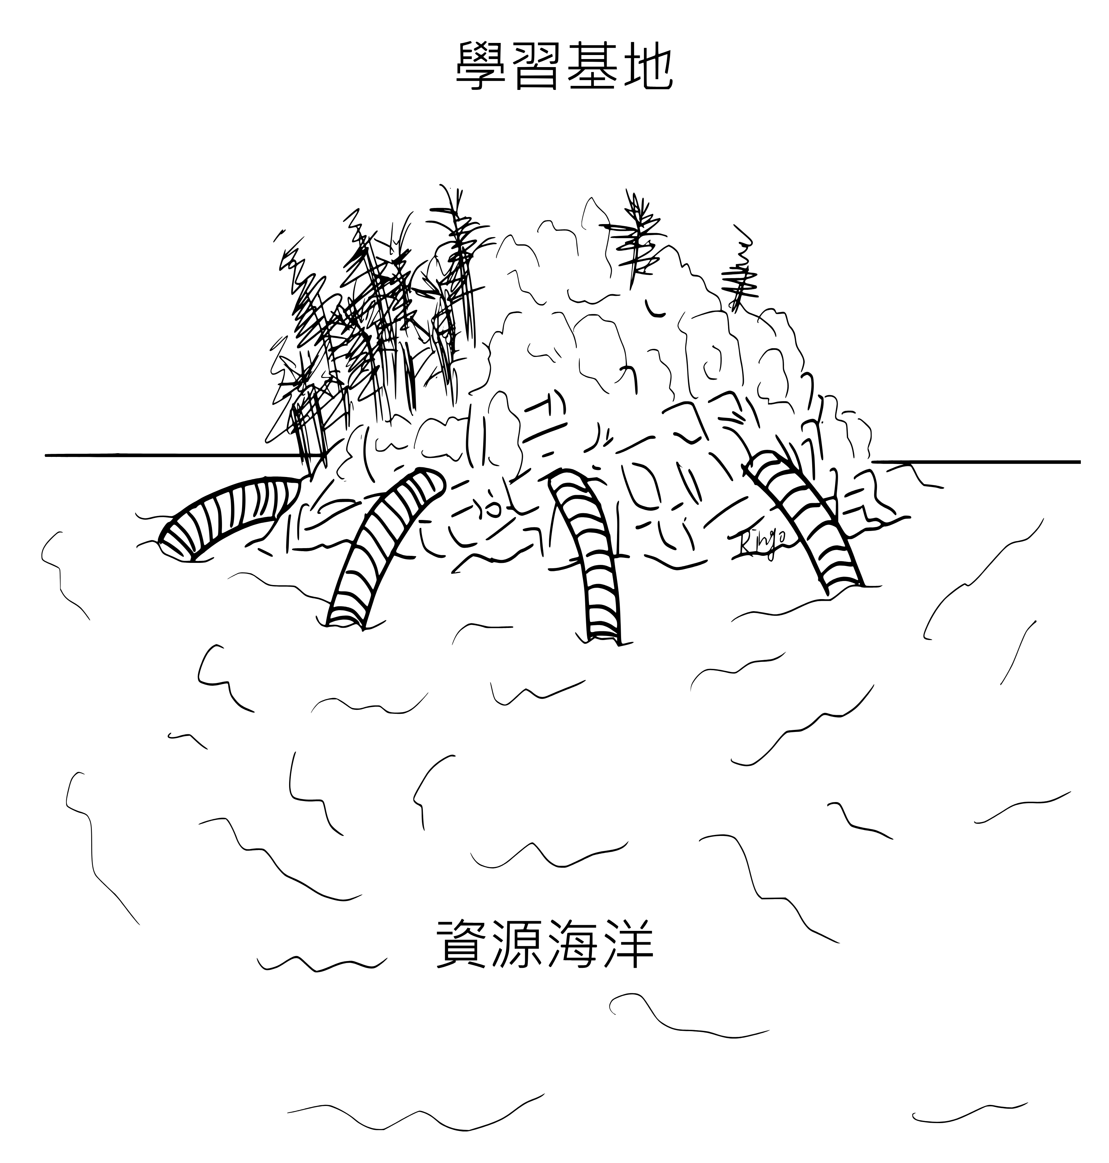
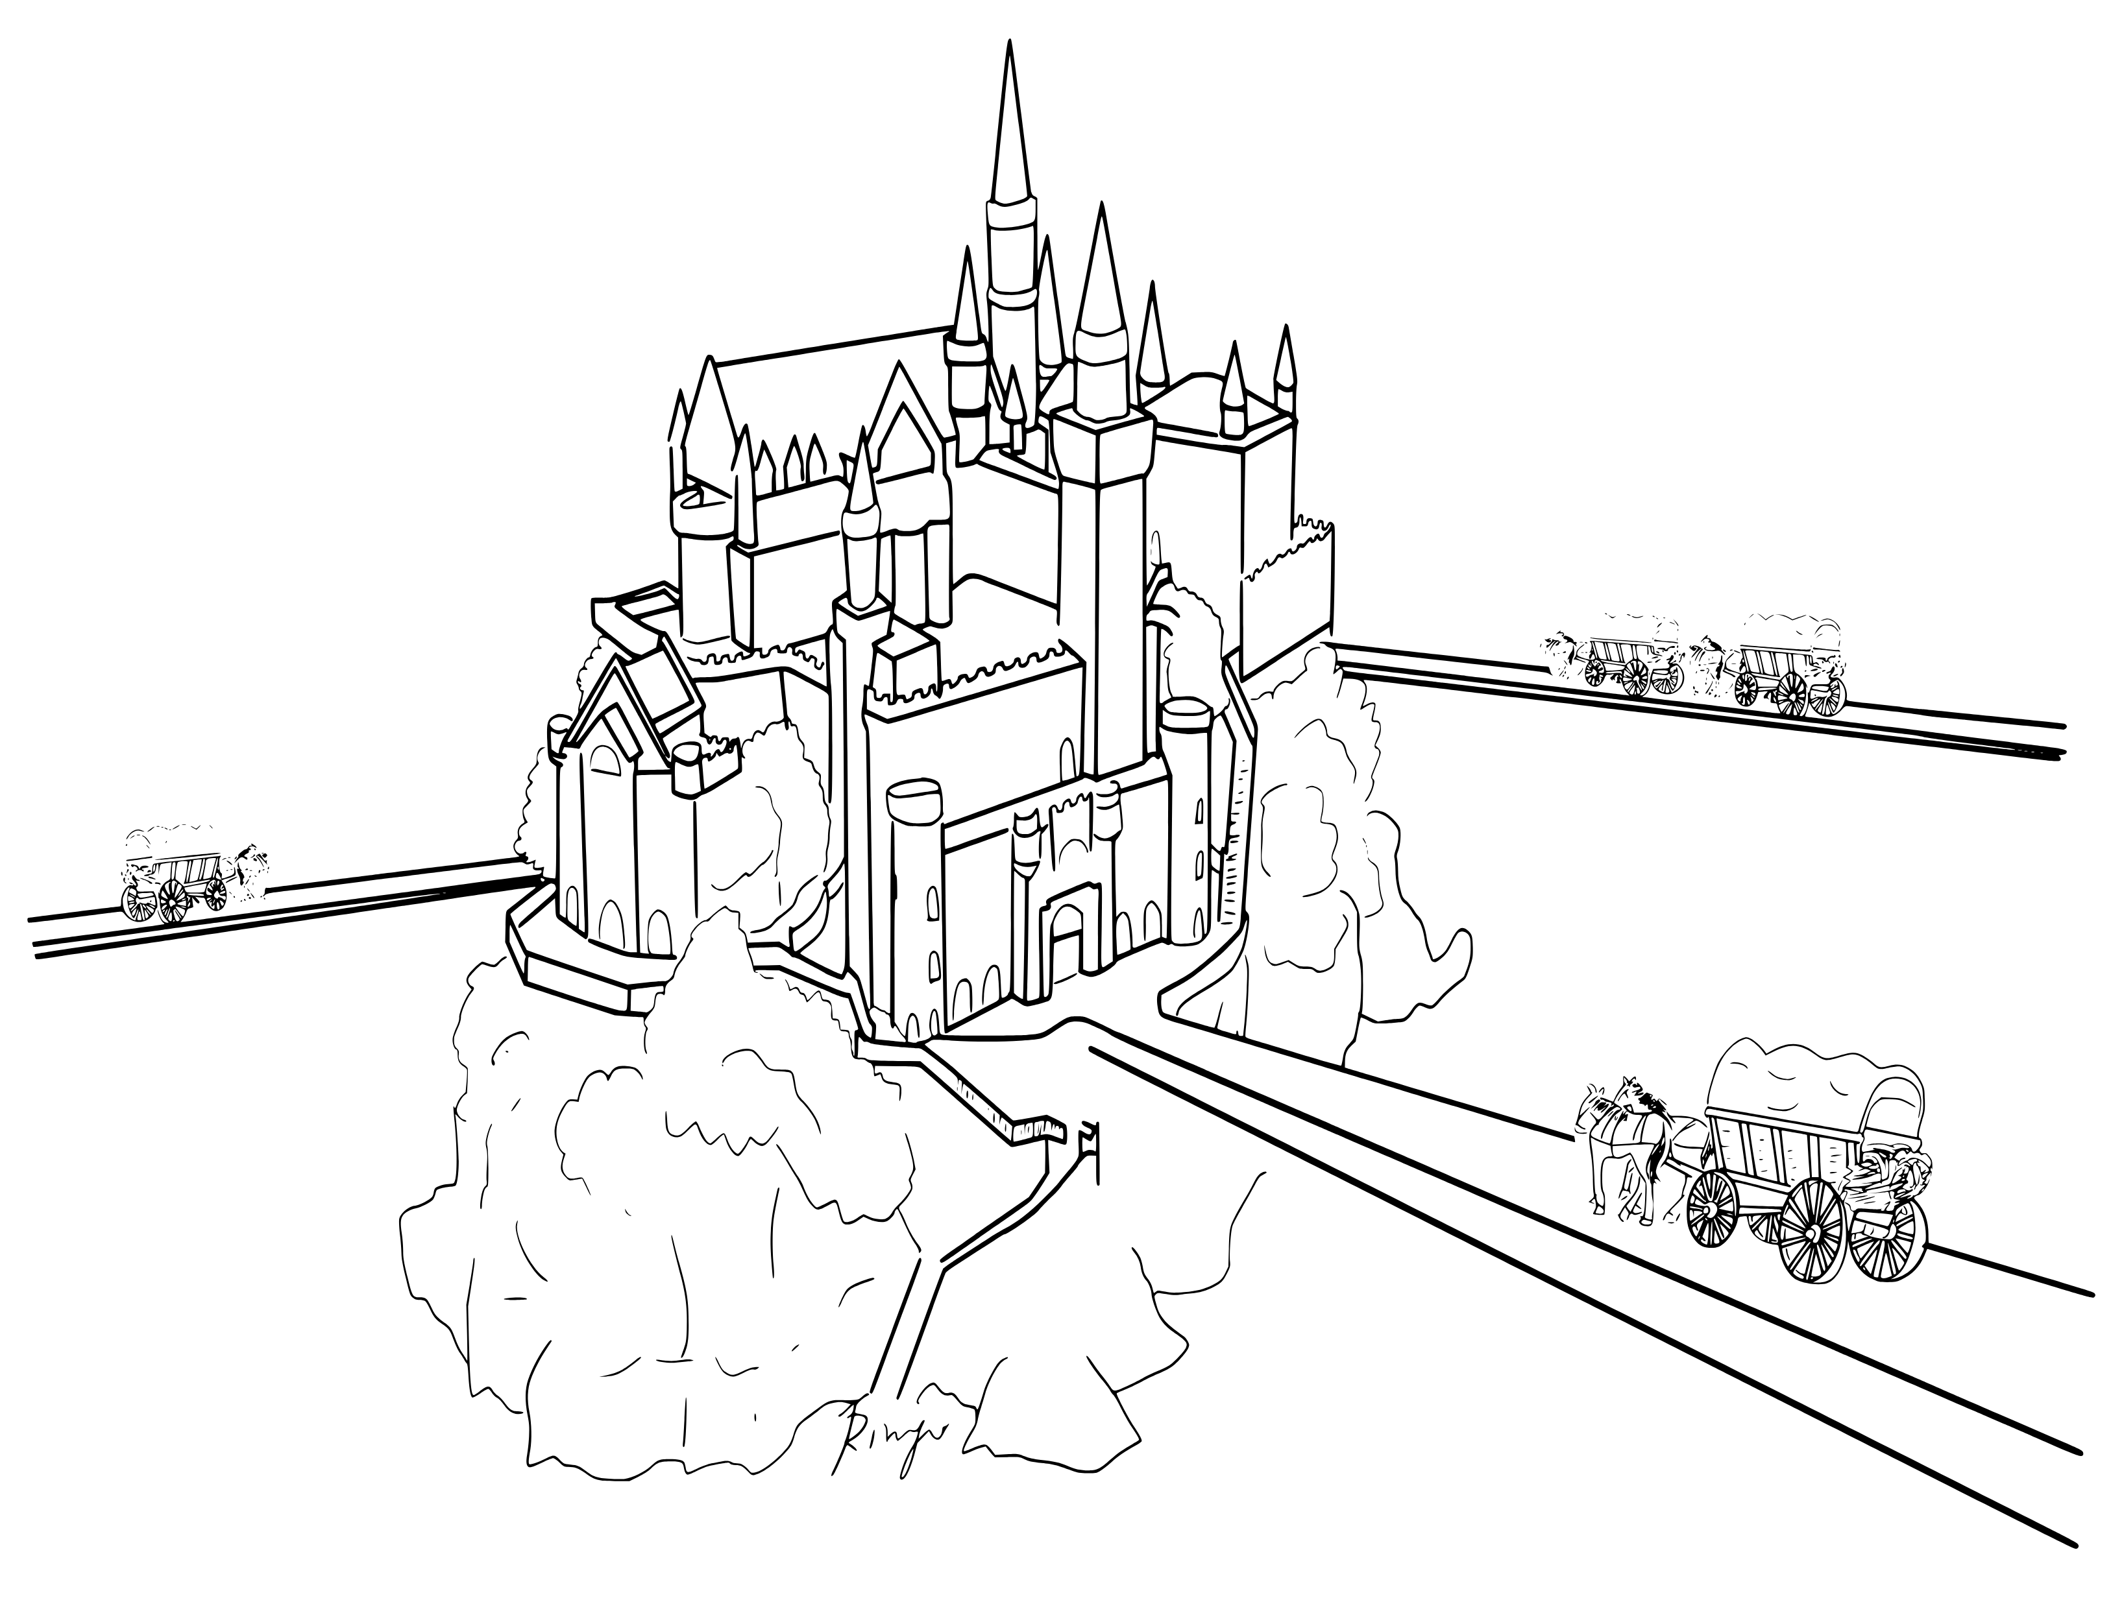
二、簡單比較
 | 自主學習典範 | 公校學習典範
分配支持人力 | 國小約增加5% 國中約增加3.6%(0.1C) | 現有員額
開門 辦教育 | 善用跨校間師生、校外達人、獨立教育工作者 | 靠校內老師、校內資源

Slide 13
三、傳統公校教育需解決的問題
傳統公校模式
學生的學習動機失落，然後用「應試教育施壓逼學生學習」。如：垃圾時間說。
整個流程像不斷向上的「電扶梯」，學生如果卡住，需要停下來，沒跟上的學生就會淪為「陪讀」。
特殊學習學生，不一定能受到尊重和照顧。

Slide 14
三、傳統公校教育須解決的問題
讓學生自主學習，「垃圾時間」就變成黃金了。比如說在會考後時間帶學生進行：(來源為附錄四文章)
看「芬妮的勇敢旅程」電影，分析影片，認識納粹的迫害與勇敢的芬妮；
請學生上網搜尋鍾肇政、鍾肇政生活園區相關訊息，了解本土國寶作家；
介紹一間獨立書店，發掘在地特色店家；
將以上素材編輯成報紙，上台發表，互相觀摩成長。
學到WORD編輯排版
運用報紙內容仿寫警世故事；
從雷丘律師的業配文，找出所有故事哏；
觀賞泰國勵志廣告「漂浮的足球場」；
觀賞埃及溫馨影片「另一雙鞋子」；
分析以上兩部微電影；
依照英雄十二旅程的故事架構，讓學生到圖書館以書名來編寫微劇本；
配合各班煮火鍋、烤肉或參訪，極力成全同學們的活動。

Slide 15
四、自主學習支援人力 0.1C
性質說明：
是一筆合條件就可支配的額外經費，不是真正的教師員額。
關鍵是要有老師性想這樣子做，而且自己是好的學習者。
因為是教育經費基本需求，所以不用進行專案核銷(核結)(有通則，確保公款沒有私用)。

Slide 16
四、自主學習支援人力 0.1C
使用場景列舉
組課(老師協助、OST)、社團、選修、達人教學支援、 行動學習(學生策畫、群學、移地)、參訪、主題備課、補救教學、市集、共同觀影並討論、編輯報紙、說故事
在網際網路面世 34 年，維基百科出現後 22 年， youtube 出現後 18 年的今天，其實只要老師願意，能支持老師帶領學生自主學習的各路資源，已經如汪洋大海一般。目前需要的反而是能望向遠方的眼光，和離開固有舒適圈的勇氣。

Slide 17
五、補助操作
有縣市以部分的學校網絡試辦，錢就不用扣回去。
指導費用按目前的核支作業要點處理：校內講師鐘點費比照備課分享最高上限八百。
條件○：學校願意讓部分班級(老師願意)二到三節以上連排，可以用於：學校正課時段、週六日、課後留校時段、寒暑假，均可核結。
條件一：學生參與自己的學習治理，如：組課…，請參考上一段的使用場景列舉。
條件二：讓同學群學，最低標準為：有發表的分組討論，社團。

